Slide 1
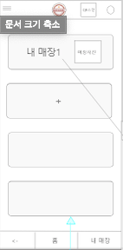
list
점주버전 첫 화면
owner/list

Slide 2
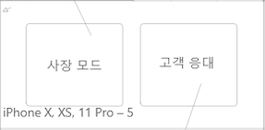
mode
첫 화면에서 매장 하나를 선택
owner/list/매장id/mode

Slide 3
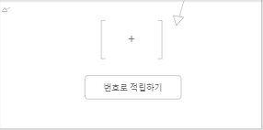
scan
고객 응대 버튼
owner/list/매장id/scan

Slide 4
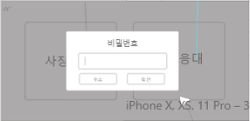
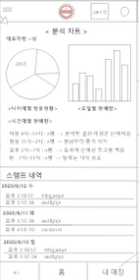
매장id
매장별 홈
owner/list/매장id

Slide 5
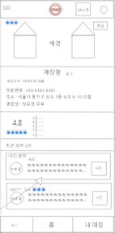
매장id
매장별 디테일
customer/매장id

Slide 6
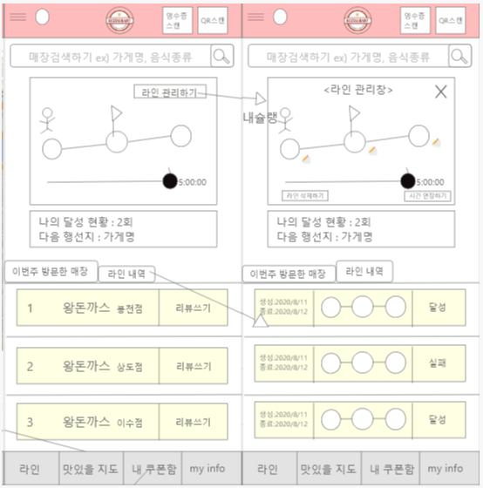
line
고객용 메인 화면
customer/line

Slide 7
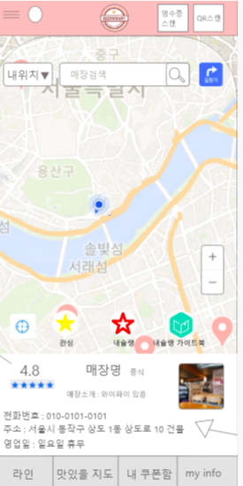
map
사용자의 지도(나만의 지도)
customer/map

Slide 8
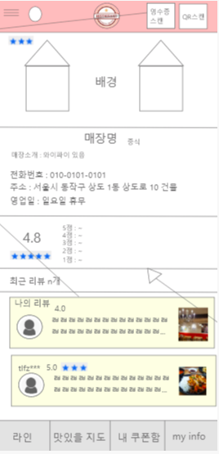
매장id
지도에서 특정 매장 클릭
customer/매장id

Slide 9
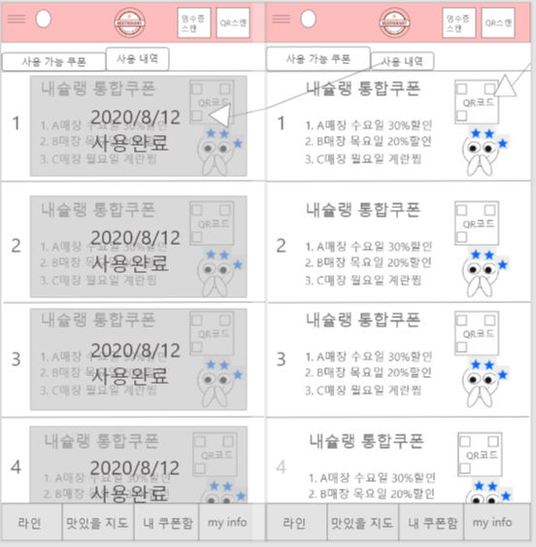
myCoupon
회원의 쿠폰함
customer/coupon

Slide 10
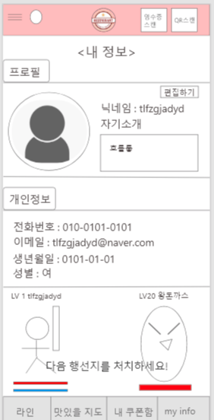
myinfo
내 정보
customer/my

